Slide 1

Optikai mikromanipuláció
Ormos Pál
MTA Szegedi Biológiai Kutatóközpont

Slide 2
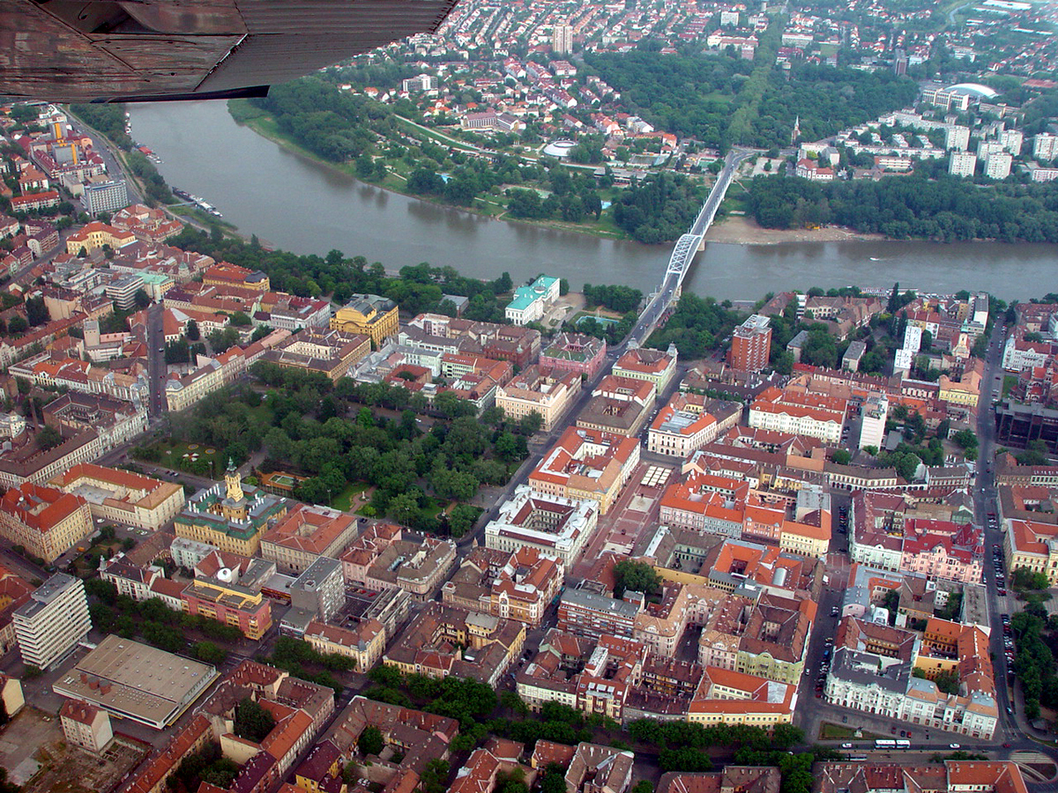

Slide 3
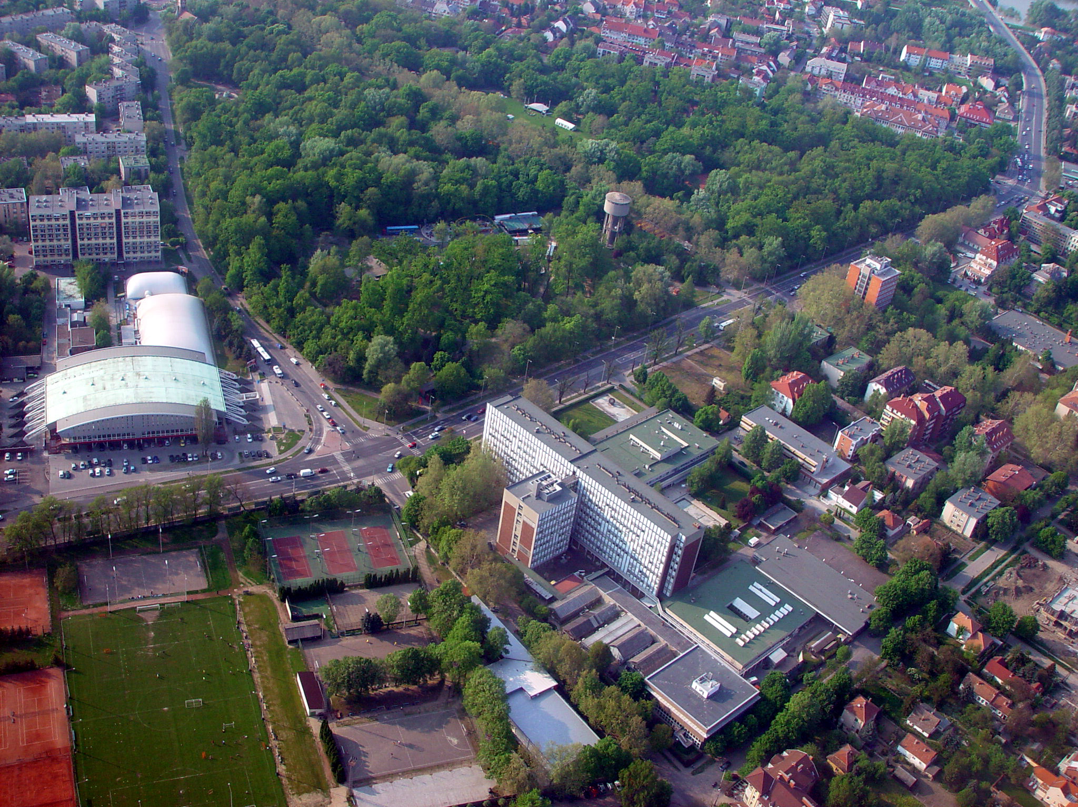

Slide 4
A fény mechanikai paraméterei
Foton: az elektromágneses tér kvantumja
energia
nyugalmi tömeg
impulzus
erő
forgatónbyomaték
λ: hullámhopssz, ν: rekvencia c: fénysebesség, h: Planck-állandó

Slide 5
A fény mechanikai hatásai
Törés, reflexió,
diffrakció, abszorpció
Erőhatással jár
A fény impulzust hordoz
Impulzus változás = Erő

Slide 6
Történeti előzmények
A fény nyomásának első említése: Kepler: 1609
Kvantitatív leírás: Maxwell: 1873
Első demonstráció: Lebedev: 1901
Optikai manipuláció: Ashkin: 1970
Optikai csipesz: Ashkin: 1986

Slide 7
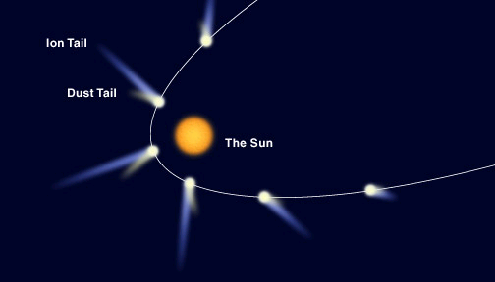
Történeti előzmények
Kepler (1609)

Slide 8
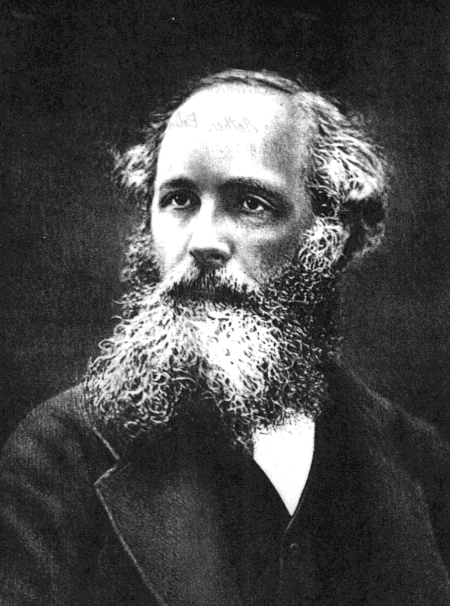
Történeti előzmények
J. C. Maxwell:
“Ha egy közegben hullám halad, nyomás hat a hullám terjedési irányában, és nagysága megegyezik a térfogategységben foglalt energiával”
(1873)

Slide 9
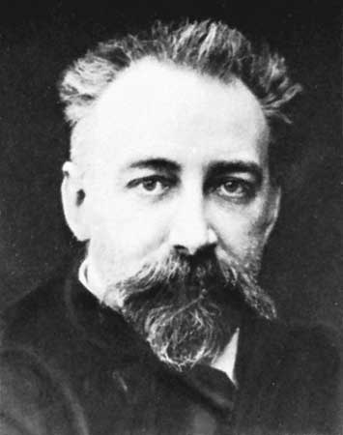
Történeti előzmények
P N Lebedev
Megmérte a fény nyomását. Azt is megmutatta, hogyfényvisszaverő felület esetén az erő kétszer akkora, mint fényelnyelő felület esetén
(1901).

Slide 10
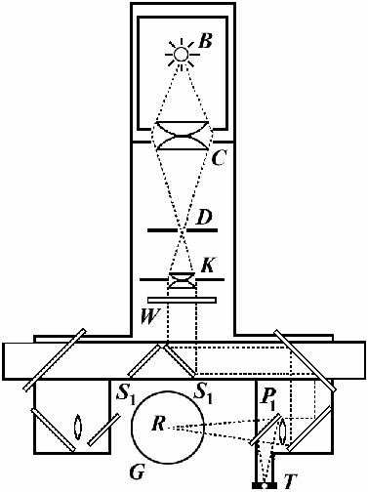
Történeti előzmények
Lebegyev kísérlete

Slide 11
A fény nyomóerejének becslése
  P = 10 mW
Foton sűrűség: n = 10⁻²W/m² / 10⁻¹⁹Ws=2.5 x 10¹⁶ m-1s⁻¹
Elnyelés esetén a kifejtett erő: F = n x p = 7.5 x 10⁻¹¹ N
Nap-Föld közti erőhatás: néhány tonna
Autó a napon: néhány század gramm
Jellemző fényintenzitások:
Napfény a Föld felszínén: 0,1 W/cm²
Fókuszált lézerfény: 10⁸ W/cm² (1W, 1μm²)

Slide 12
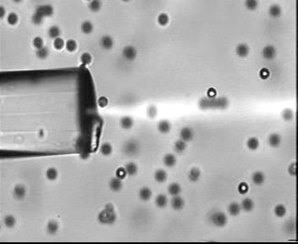
Fény hatása átlátszó gömbre

Slide 13
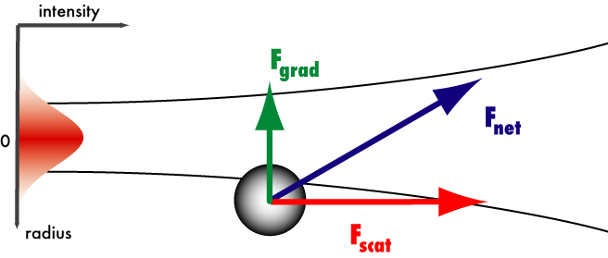
Gömbre ható erők

Slide 14
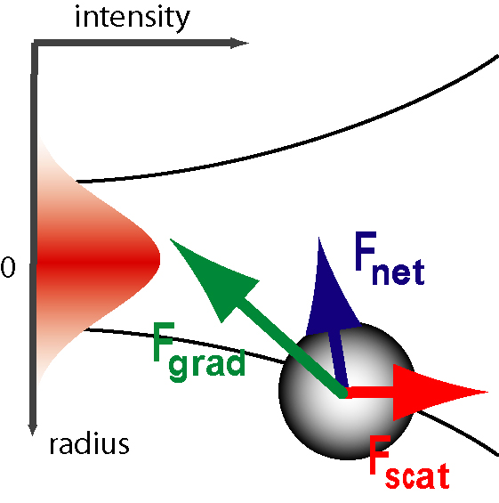
Gömbre ható erők
Erősen fókuszált sugár

Slide 15
Gömbre ható erők fénygradiensben
Sugároptika: D>λ
n₁
n₂
F
n₂>n₁
F

Slide 16
Gömbre ható erők fénygradiensben
Sugároptika : D>λ
I
<
I
n₁
F
n₂
F
n₂>n₁
Eredő erő

Slide 17
Optikai csipesz
Arthur Ashkin, 1974
Laser beam
lens
a
b
p_{a}
p_{b}
F_{b}
O
f
F
F_{a}
a’
b’
p_{a}’
p_{b}’

Slide 18
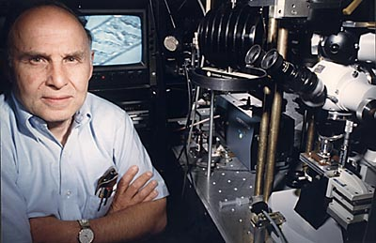
Optikai csipesz1974
A. Ashkin, J.M. Dziedzic, J.E. Bjorkholm and S. Chu. 1986.
"Observation of a Single-Beam Gradient Force Optical Trap for Dielectric Particles."
Opt. Lett. 11 (5) 288-290.

Slide 19
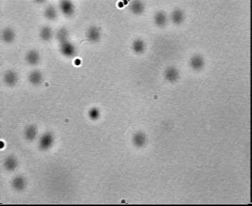
Optikai csipesz

Slide 20
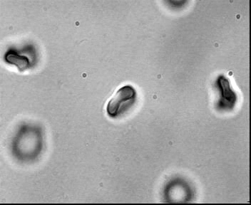
Csapdázás fénnyel

Slide 21
Optikai csipesz
A csapdázáskor ható erők
  Gradiens erő csapdázik
  Szóró erő lök
  Nagy NA objektív szükséges
  Csapdázó erő: ~pN éppen jó

Slide 22
Optikai csipesz
computer
Video recorder
CCD camera
sample
objective
Infrared laser
Dichroic mirror

Slide 23
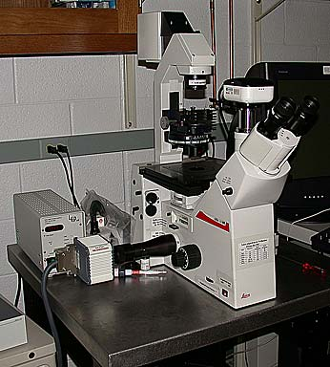
Inverz mikroszkóp

Slide 24
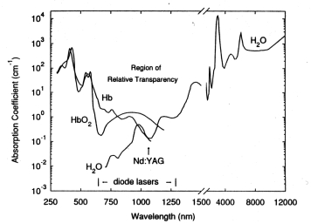
Milyen fényt használjunk?
A kísérleti rendszer tulajdonságai szabják meg.
Fontos feltétel: A fény ne nyelődjön el.
Körülbelül λ∼1000 nm optimális

Slide 25
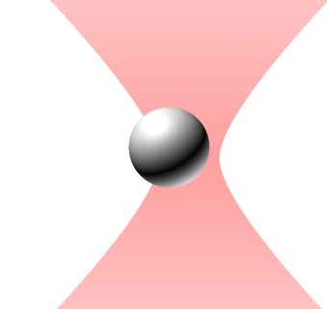
Erőmérés optikai csipeszben
Δx
F_{ext}
F_{trap}=k⋅Δx

Slide 26
Csapdaerő kalibráció
Stokes-törvény alapján
Brown fluktuáció alapján

Slide 27
Kalibráció, 1
Stokes-törvény
  Húzzuk a golyót állandó sebességgel
  Mérjük a golyó kitérését
  Számítsuk ki a súrlódást a Stokes formulával
v
Δx
F_{súrlódás}
F_{csapda}=k⋅Δx

Slide 28
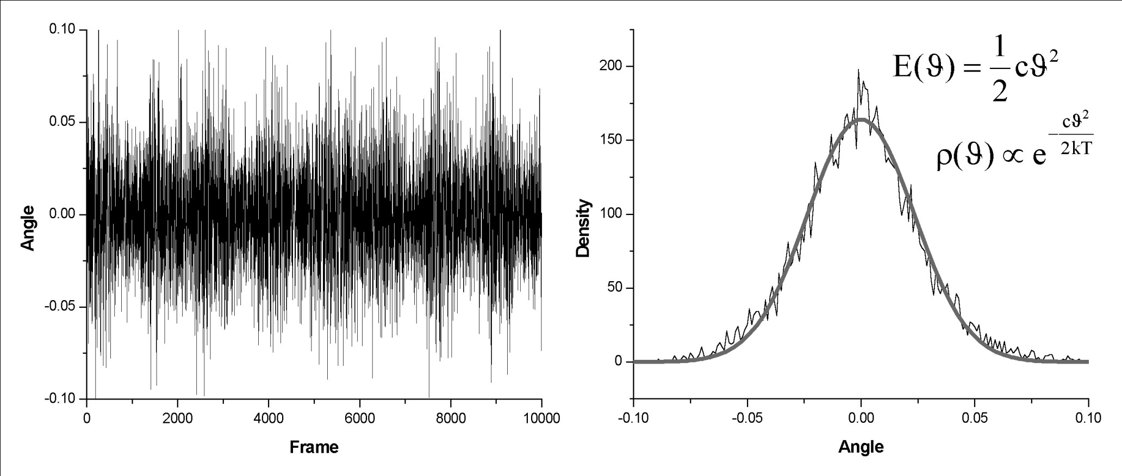
Kalibráció, 2.
Brown fluktuáció
  Megmérjük a fluktuációt minden irányban
  Minden szabadságfokra meghatározzuk az erőt csapdaerőt
hely
gyakoriság
idő
hely

Slide 29
Néhány alkalmazás

Slide 30
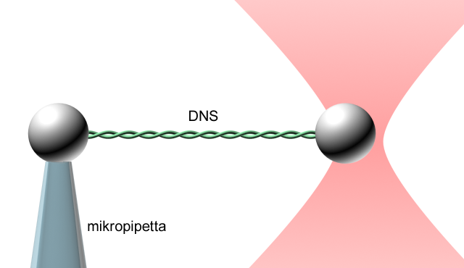
Egyetlen DNS molekula nyújtása
F_{pipette}
F_{trap}
DNA
mikropipetta
Carlos Bustamante, Berkeley Univ.

Slide 31
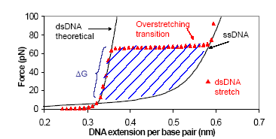
Egyetlen DNS molekula nyújtása
Smith et al. Science 271:795-799.(1994)

Slide 32
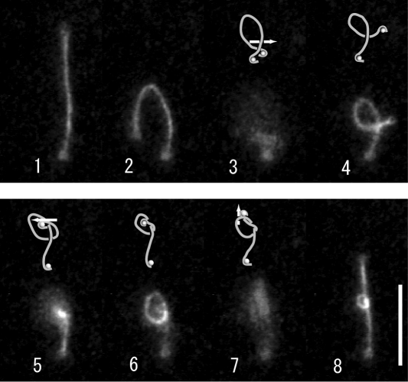
Csomó kötése DNS molekulára
Arai et al. Nature, 399 (1999) 446-448.

Slide 33

Lapos test orientációja
polarizált fényű csapdában
lézersugár
polarizáció
Legnagyobb kiterjedés
Csapdázott részecske
Largest extension in the direction perpendicular to the light propagation
Optikai tengely

Slide 34
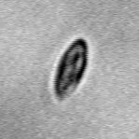
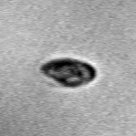
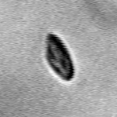
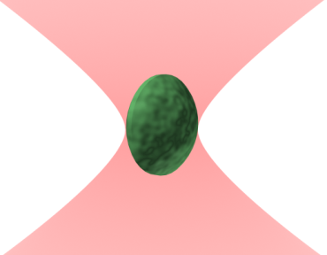
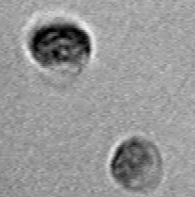
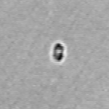
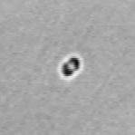
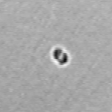
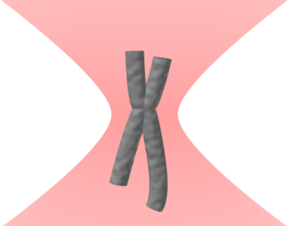




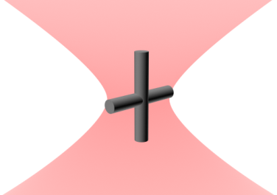
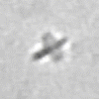
Különböző testek orientációja
csapdázott
szabad
chloroplast:
polarizáció
polarisation
laser beam
chromosome
polarisation
laser beam
cross shaped particle
polarizáció
laser beam
Garab, et al. Eur.Biophys. J. 2005

Slide 35
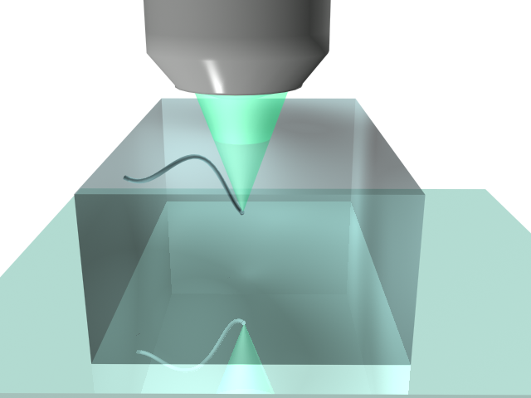
Tetszőleges alakú test készítése lézeres fotopolimerizációval
z
x
y

Slide 36
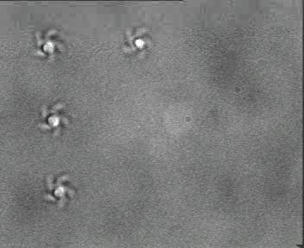
Tetszőleges alakú test készítése lézeres fotopolimerizációval

Slide 37
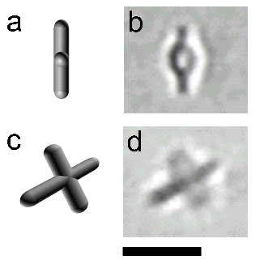
Kereszt alakú próbarotor
3 μm

Slide 38
Lézernyaláb módosítás
λ/2 lemez
λ/4 lemez

Slide 39
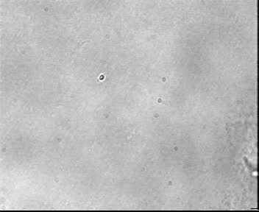
Csapdázott test forgása forgó polarizált fényben

Slide 40
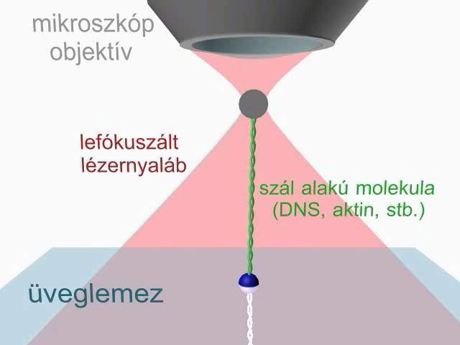
Egyetlen DNS molekula csavarása
Oroszi et al. Phys.Rev.Lett. (2006)

Slide 41
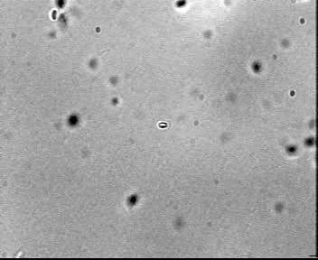
Egyetlen DNS molekula csavarása

Slide 42



Egyetlen DNS molekula csavarása
-50 csavarás
nyugalomban
+40 csavarás
polarization
polarization
polarization

Slide 43
Egyetlen DNS molekula csavarása
optical axis
P
α_{L}
EQ
α_{M}
M
DNA
plastic surface

Slide 44
A torziós modulus meghatározása a
Brown- fluktuációból

Slide 45
A DNS torziós rugalmassága: 430 pNnm²

Slide 46
II. Biológiai mozgás modellezése
Hidrodinamikai szinkronizáció

Slide 47
Hidrodinamikai szinkronizáció
Hasonló sebességgel mozgó testek esetén hidrodinamikai kölcsönhatások szinkronizációt okozhatnak.
Mikroorganizmusok esetén ez fontos jelenség lehet.

Slide 48
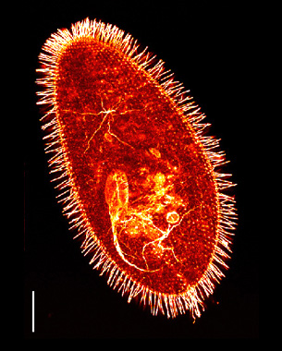
Hidrodinamikai szinkronizáció
Példa:
Csilló

Slide 49
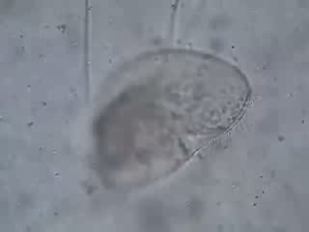
Hidrodinamikai szinkronizáció
Példa:
Csilló

Slide 50
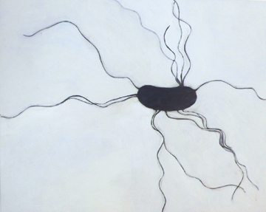
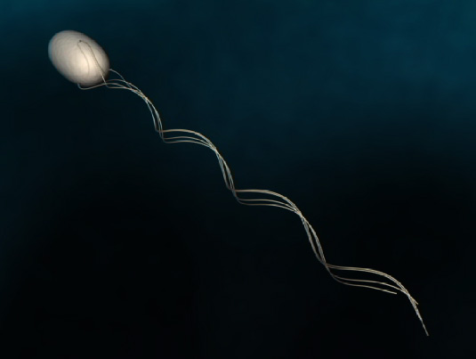
Hidrodinamikai szinkronizáció
Példa:
Flagella

Slide 51
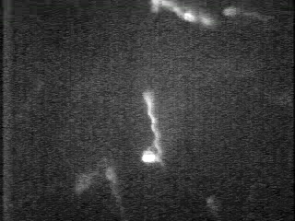
Hidrodinamikai szinkronizáció
Úszó E. Coli baktériumok
Howard Berg, Harvard

Slide 52
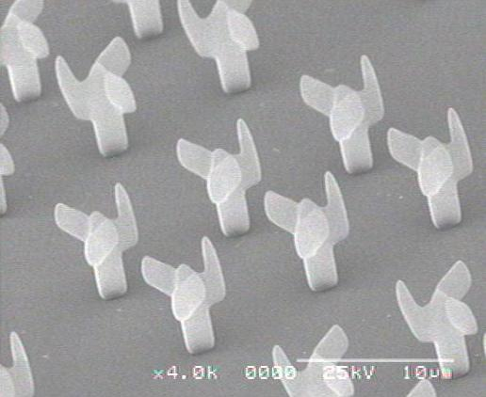
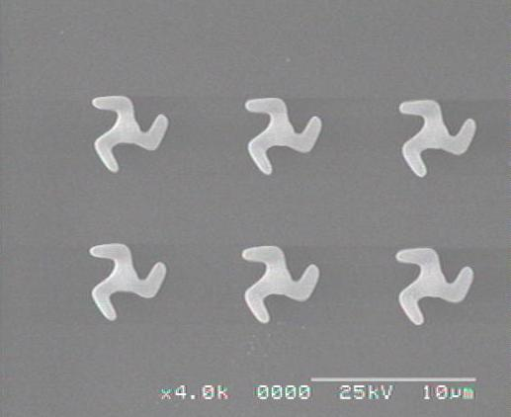
Kísérletek fény hajtotta rotorokkal

Slide 53
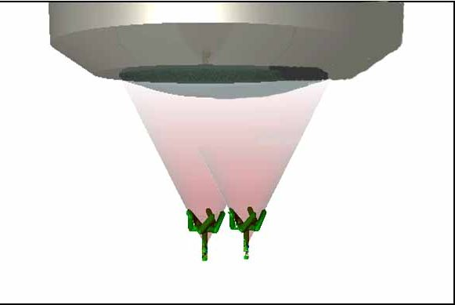
Rotációs kísérlet

Slide 54
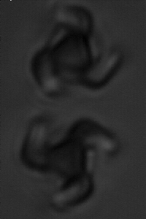
A kísérlet

Slide 55
A kísérlet protokollja
1. rotor
Forgási sebesség
2. rotor
Idő

Slide 56
Eredmények
A fáziskülönbség a forgatónyomatékkülönbség függvényében
Látszik a hidrodinamikai szinkronizáció

Slide 57
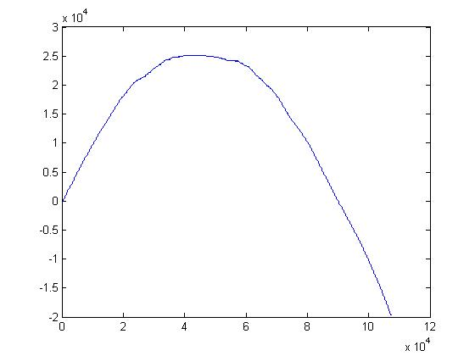
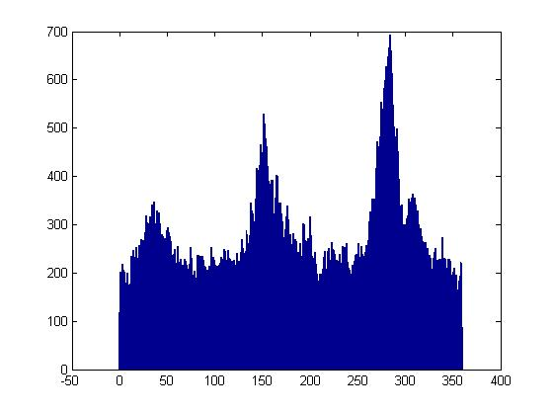
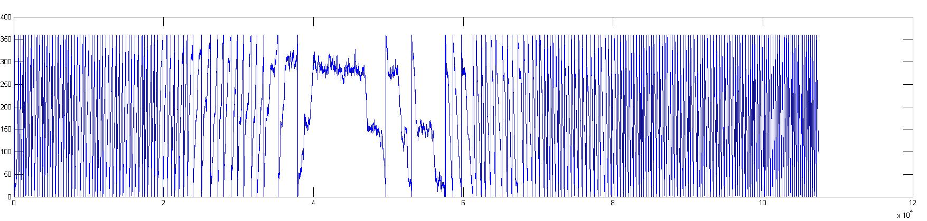
Az effektus részletei
Phase difference (degree)
frames
Mod 360
Phase difference(degree)
Histogram
frames

Slide 58
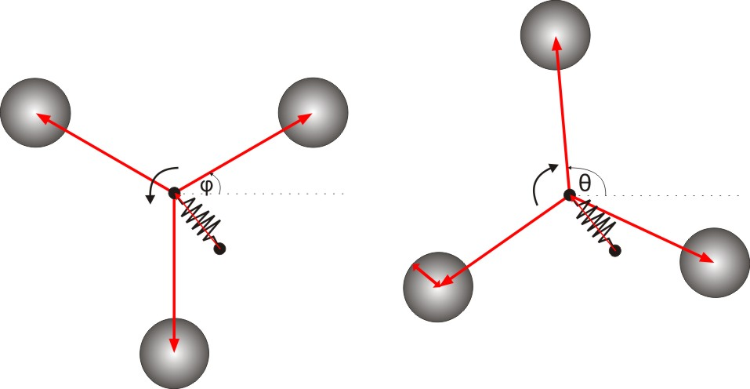
Szimuláció
A modellrendszer

Slide 59
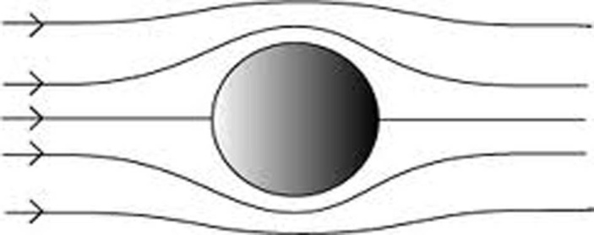
Szimuláció
A folyadék mozgását a Stokes-egyenlet írja le
A hidrodinamikai kölcsönhatást stokeslet-tel írjuk le (Oseen-tenzor)
A Brown-fluktuációt erő taggal vezetjük be:
v
F

Slide 60
Szimulált mozgás

Slide 61
Köszönöm a figyelmet

